Slide 1
9+
Выставка одной книги
Евгений Шварц
“Два клёна”
Электронная выставка
2022г

Slide 2
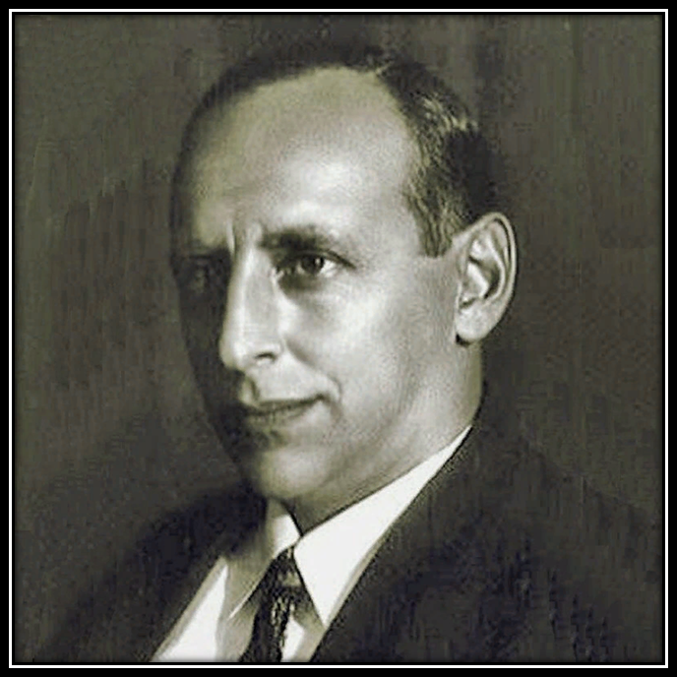
Самый добрый волшебник
Евгений Шварц
В некотором царстве, в некотором государстве, а точнее сказать, в городе Казани, давным–давно, в 1896 году 21 октября, родился сказочник – волшебник, который жил среди людей под именем Евгений Львович Шварц.
21 октября 1896 — 19 января 1958

Slide 3
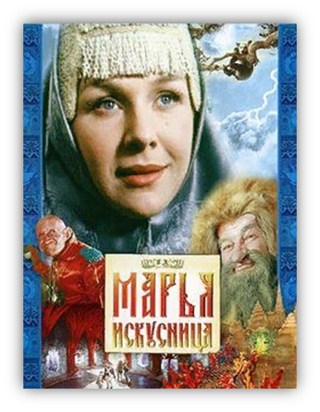
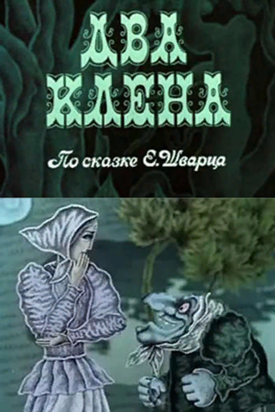


Фильмы, снятые
по сказкам
Евгения Шварца

Slide 4
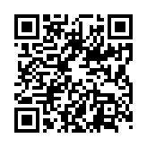
Назад
История создания сказки
Сказка была написана в 1953 году.
Основой для
сюжета послужили русские
народные сказки.
Главная мысль сказки в том, что
материнская любовь
сильнее любого колдовства.
Пьеса была экранизирована в 1977 году
режиссёром Анатолием Солиным

Slide 5

Иллюстрации обложек разных изданий сказки Е. Шварца "Два клёна"

Slide 6
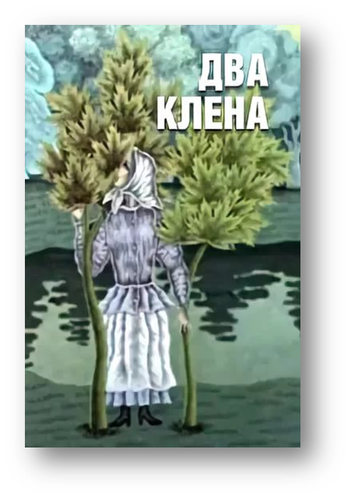

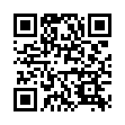
Габбе, Т., Шварц, Е.
Сказки /Т. Габбе, Е.Шварц.– М.: Детская литер., 2013. – 248 с., илл. – (Школьная библиотека).
Жила когда-то на свете женщина, которую звали
Василиса-работница. И
было у неё трое сыновей – Фёдор, Егорушка и Иванушка.

Slide 7
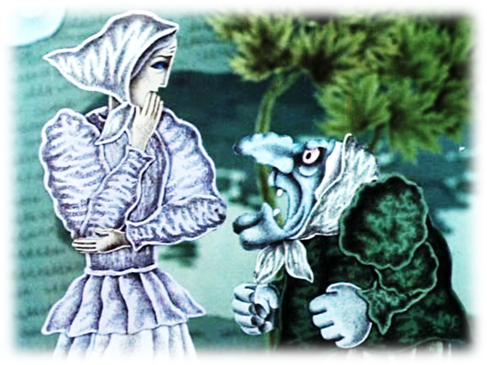
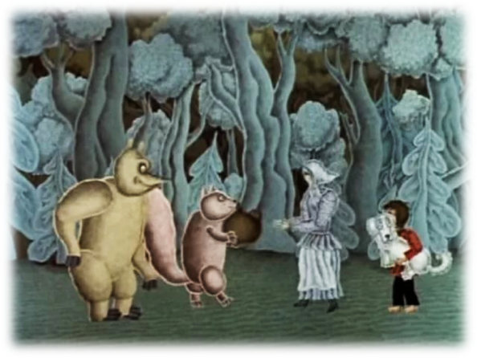
Позавидовала ей Баба-Яга, украла двоих сыновей и
превратила их в клёны. И пошла Василиса-работница
детей своих из беды вызволять.
И пришлось ей наняться к Бабе-Яге в работницы. На помощь Василисе приходят пёс Шарик, Медведь и кот Котофей.

Slide 8
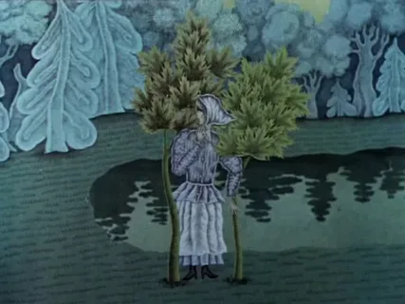
Сумеет ли мать отыскать своих детей? Какие ждут мальчиков приключения? Вернутся ли они домой?
Об этом вы узнаете, прочитав сказку до конца!

Slide 9
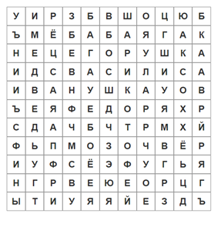
Найди главных героев сказки “Два клёна”

Slide 10
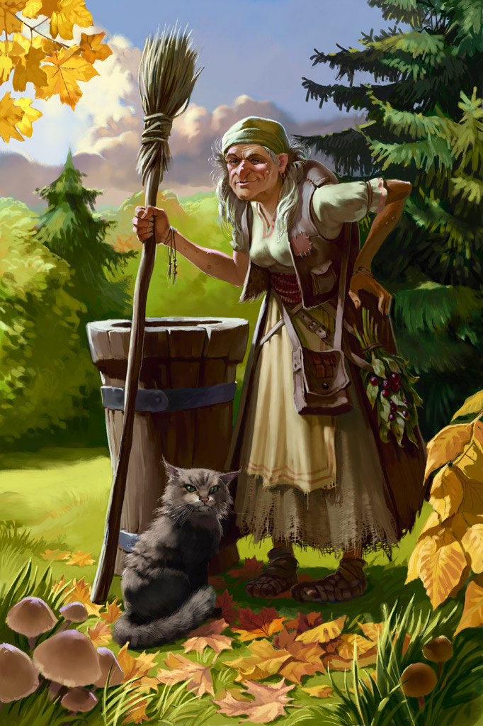
Ребята! Вы, конечно, знаете,
что Баба-Яга главный герой
не только этой сказки, а многих других.
Про неё снято много фильмов и мультфильмов.
Перейдите по этой ссылке и участвуйте в весёлой викторине про эту сказочную героиню!
https://learningapps.org/watch?v=pf760i7n522

Slide 11
Список использованных источников:
1. Габбе, Т. Сказки / Т. Габбе, Е. Шварц. – Москва : Детская литература, 2013. – 248 с., илл.
2. Два клена: 1977 г. [Электронный ресурс]: мультфильм по сказке Е.Л. Шварца/ Постановка А. Солина. Музыка Р. Леденёва. (1файл 35.00 мин.) // - URL: https://www.youtube.com/watch?v=O7kFMf6nEIk (дата обращения: 21.11.2022).
3. Шварц, Е. Два клена / Е. Шварц. - Текст электронный // Ну-ка дети : сайт. - 2022. - URL: https://nukadeti.ru/skazki/dva-klena (дата обращения: 21.11.2022).
4. Евгений Шварц. - Текст электронный // Литрес : сайт. - URL: https://www.litres.ru/author/evgeniy-shvarc/ob-avtore/(дата обращения: 21.11.2022).

